Slide 1
Храм Воздвижения Креста Господня в Алтуфьеве

Slide 2
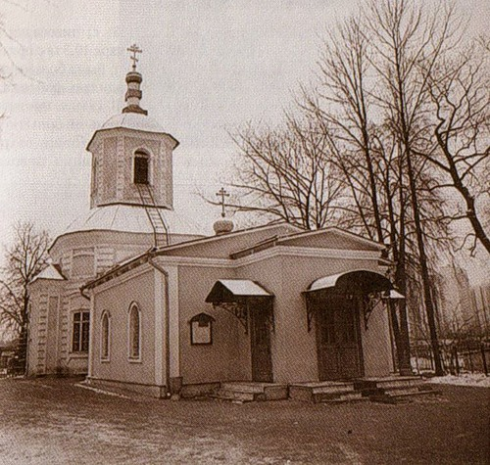
История храма
Старая церковь была сооружена на средства И.И. Вельяминова в 1760-1763 гг., т.к. существовавшая ранее на этом месте «…издавна построенная каменная церковь во имя Софии и дочерей её Веры, Надежды и Любови пришла в совершенную ветхость, - и от этой ветхости вся разселась...».
Построена она в селе Алтуфьеве, на реке Самотышке, с колокольней над западной пристройкой, на месте каменного храма 1687г. В конце XVIII в. перестроена и над сводом храма поставлена новая колокольня («иже под колоколы»).
Храм закрывался только на короткое время в годы Великой Отечественной войны.

Slide 3
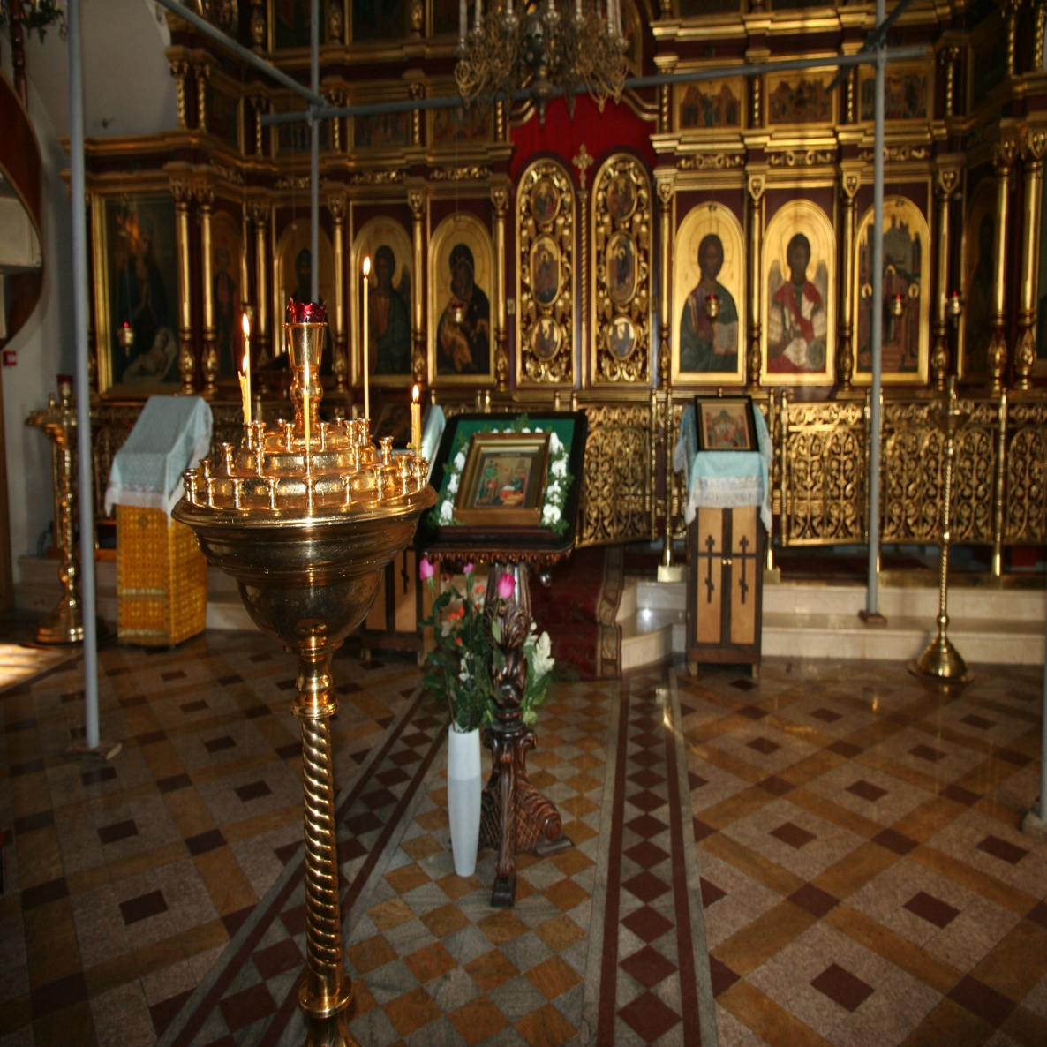
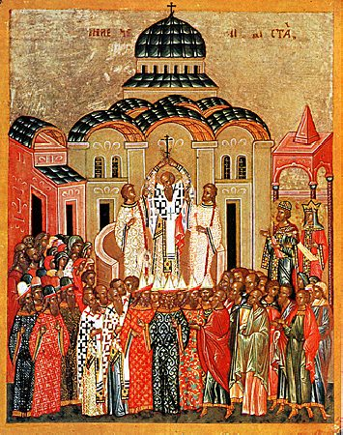
Главный престол храма освящен в честь Воздвижения Креста Господня.
Икона Воздвижения Креста Господня

Slide 4
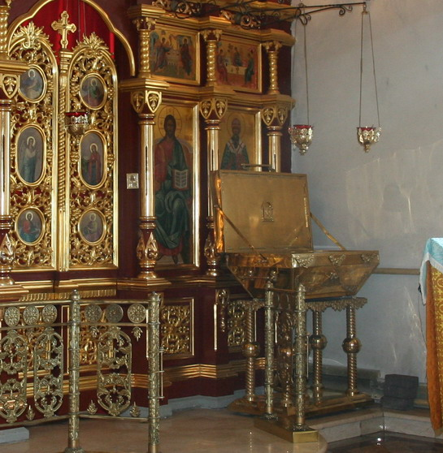
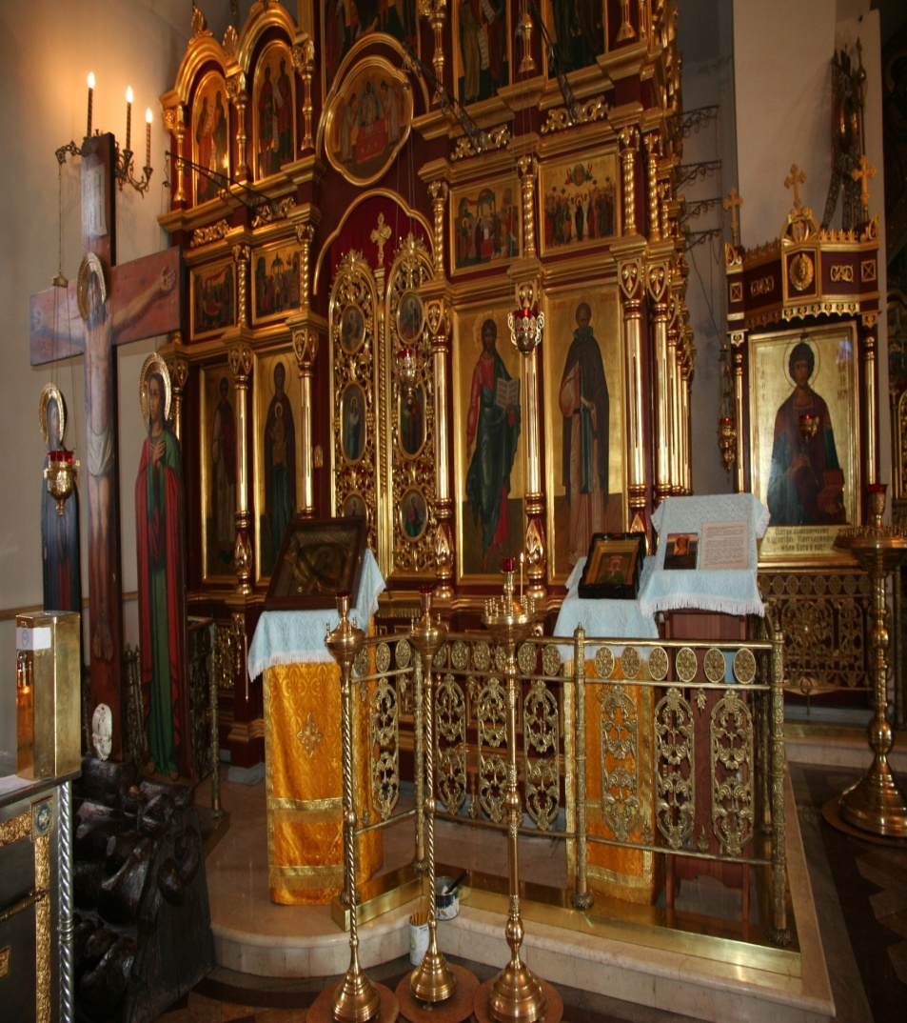
Левый придел освящен в честь преподобного Макария Желтоводского и Унжинского
Приделы освящены в честь преподобного Макария Желтоводского и Унженского и святителя Ионы, митрополита Московского
Правый в честь Святителя Ионы Митрополита Московского

Slide 5
Святыни храма
Ковчег с частицей мощей Киево-Печерских старцев
Особо чтимая икона — список с Казанского образа Божией Матери

Slide 6
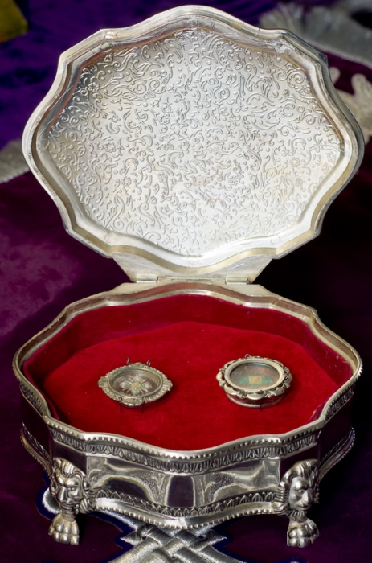
Икона преподобного Макария Желтоводского с частицей мощей (чудесно явилась у колодца сохранившегося источника на границе сёл Алтуфьева, Бибирева и Медведкова).
Медальон с частицей мощей священномученика Фавия (Фабиана) и святого блаженного Августина, Епископа Иппонийского.

Slide 7
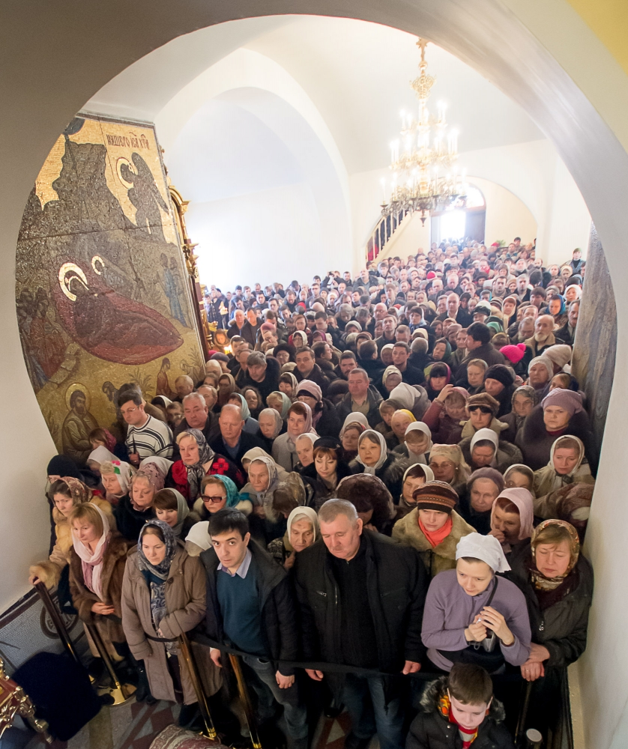
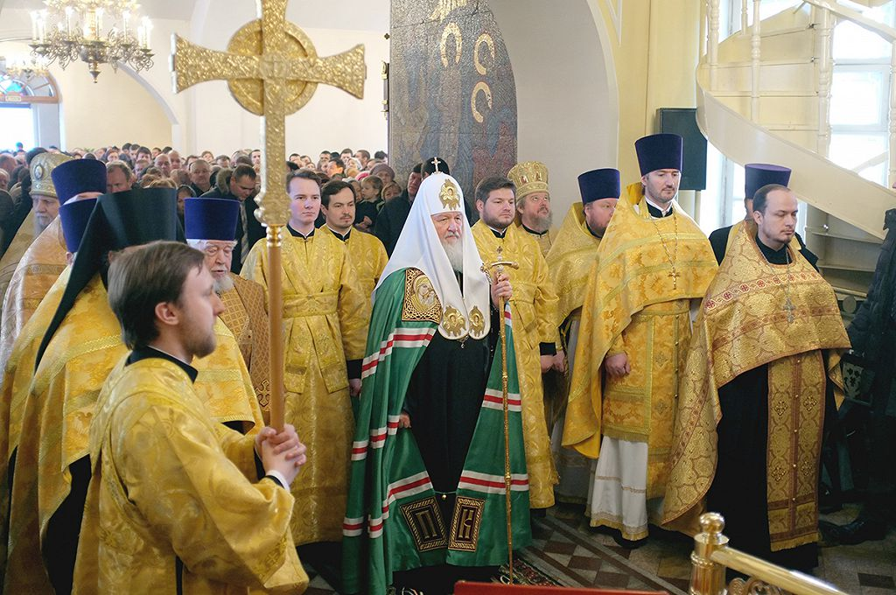
Предстоятель Русской Церкви Патриарх Кирилл совершил Литургию в Храме Воздвижения Креста Господня в Алтуфьеве

Slide 8
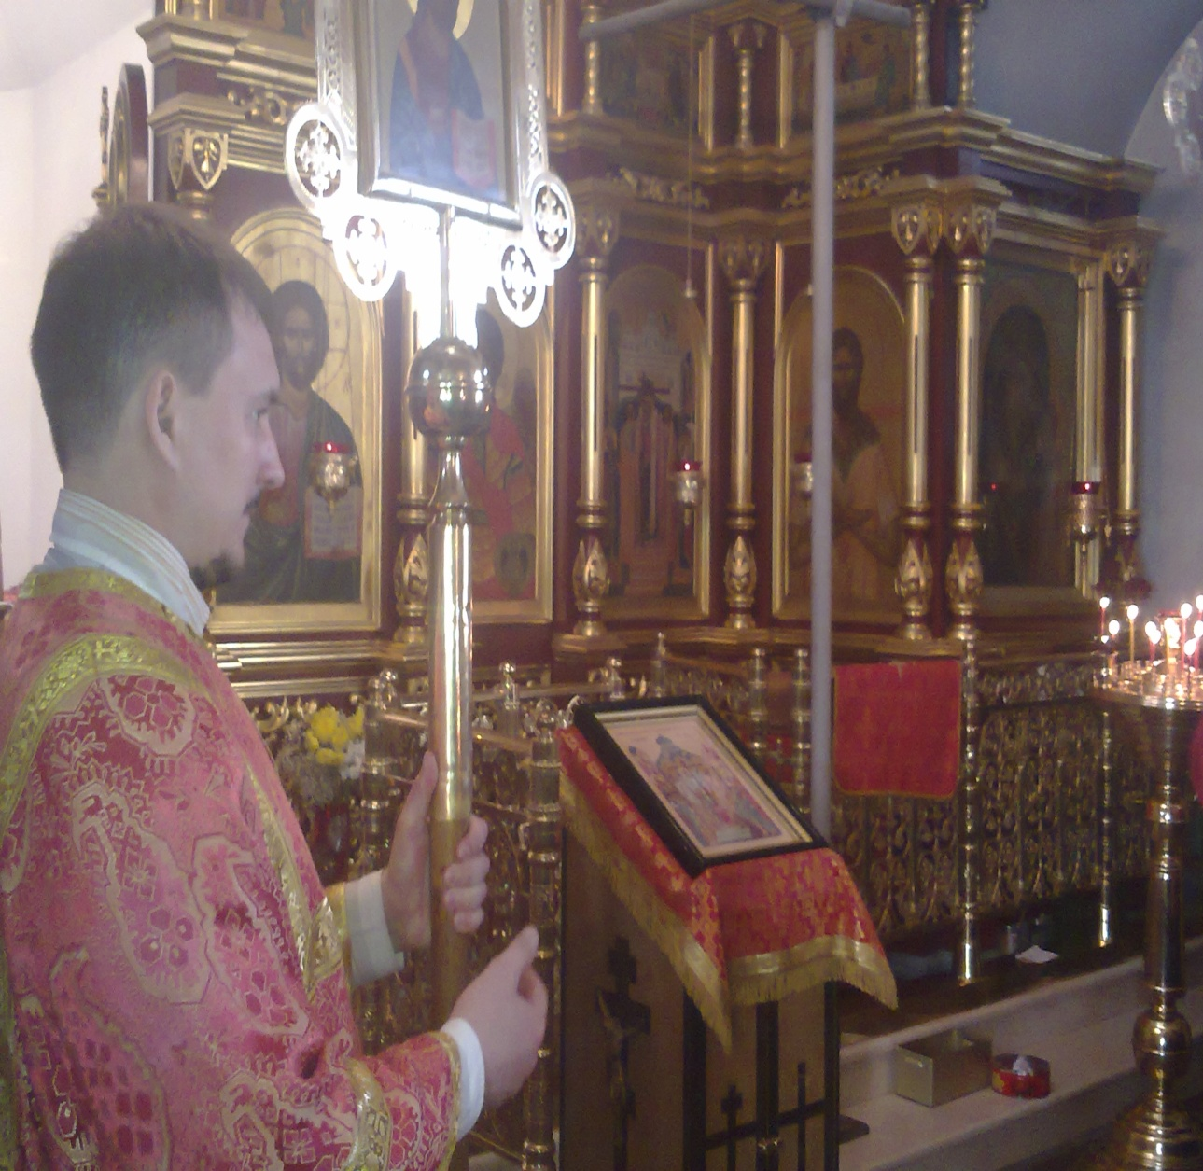
Важная информация
В храме ежедневно совершаются службы :
в будни
Литургия в 9 утра
Вечерняя в 17.00
В воскресные и праздничные дни
Литургия в 7.00
Поздняя в 10.00
Всенощное Бдение в 17.00
Крещение детей ежедневно в 12.00
Взрослых
в воскресенье в !0.оо

Slide 9
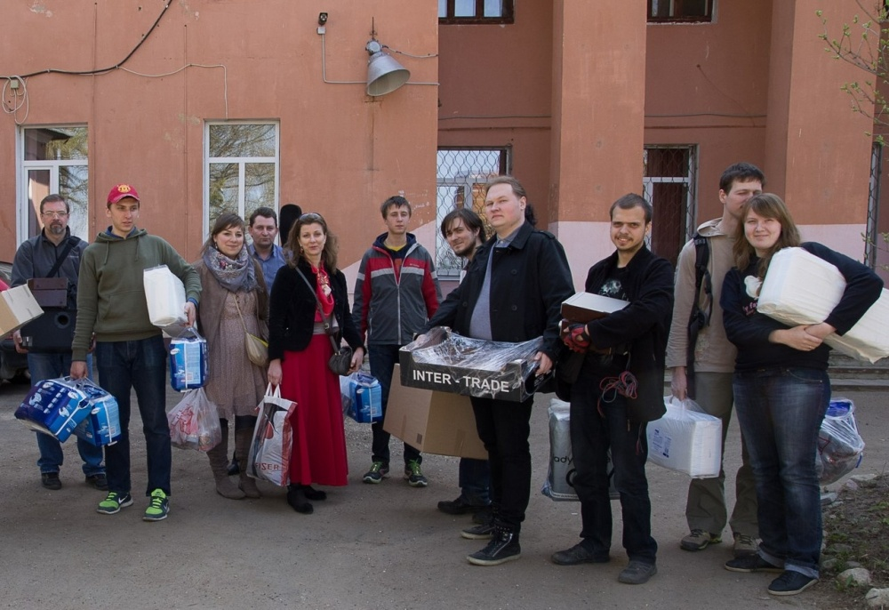
Организации храма
Молодежный клуб«Алтуфьево», которые вместе с приходской группой милосердия активно участвуют в социальной работе.
При храме работает Воскресная школа «Благовест» имени преп. Сергия Радонежского .

Slide 10
Социальная деятельность
Храм помогает вещами и обувью нуждающимся:
многодетным семьям, пожилым, инвалидам, бездомным, а так же храмам Ивановской области и благотворительной организации в городе Кострома. Проводит благотворительные Акции
Двум домам престарелых в Можайском районе, лекарствами, памперсами, литературой, и др.
Окормляет детей и подростков социального приюта «Алтуфьево»
Проводит благотворительные праздничные мероприятия для населения и многое другое

Slide 11
Контактная информация
Адрес нашего храма:
127572, г. Москва,
Алтуфьевское шоссе,
дом 147.
Проезд до станции
метро Алтуфьево, далее в сторону кольцевой автодороги проехать две остановки автобусом 685, троллейбусом 80, 73.
Дежурный телефон
8 (499) 209-54-22
Телефон воскресной школы
и православного центра «Мое Отечество" - 499-909-00-71
Молодежная группа храма - социальная сеть "В Контакте" - группа АЛТУФЬЕВО - http://vkontakte.ru/club23221512

